Slide 1

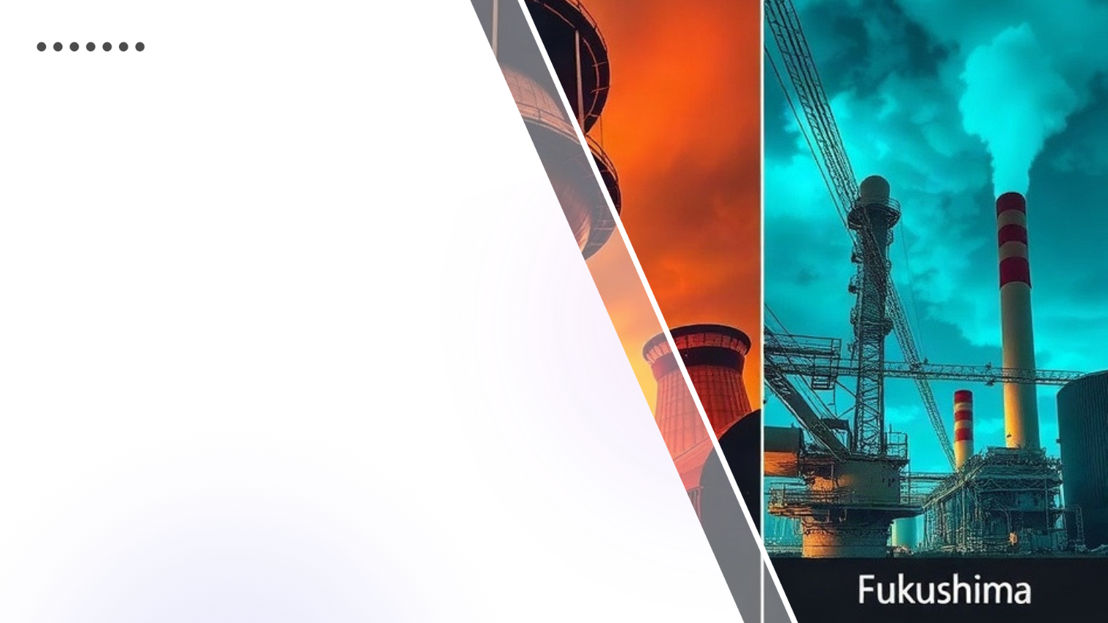
Ядерная экология: Чернобыль и Фукусима — сравнительный анализ
Автор презентации: Presentacium.ru

Slide 2

Введение
В данной презентации мы рассмотрим аварии на Чернобыльской и Фукусимской АЭС, их экологические и социальные последствия, реакцию международного сообщества. Особое внимание будет уделено урокам, извлечённым из этих трагедий, и перспективам развития ядерной экологии.

Slide 3

Исторический обзор Чернобыля
1
2
3
В апреле 1986 года на Чернобыльской АЭС произошёл взрыв четвёртого энергоблока, что привело к выбросу радиоактивных веществ в окружающую среду.
Уровень радиации в зоне аварии превысил нормальные показатели в тысячи раз, в результате чего значительная часть территории Украины, Беларуси и России была загрязнена.
В ликвидации последствий аварии приняли участие более 600 тысяч человек, многие из которых подверглись воздействию радиации.

Slide 4
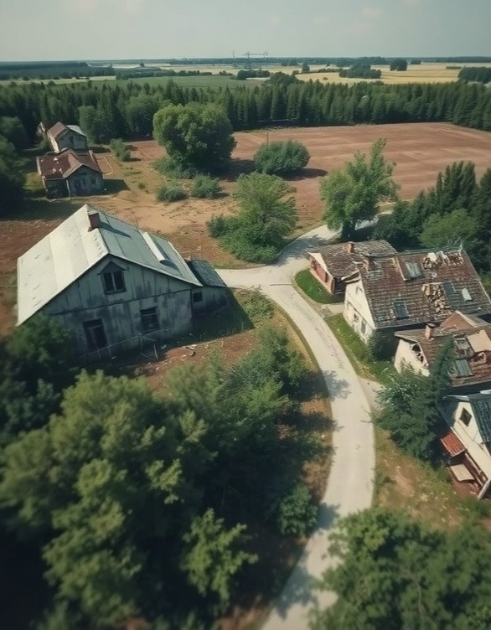
Последствия Чернобыльской аварии
В результате Чернобыльской аварии порядка 7 миллионов человек подверглись воздействию радиации, более 116 тысяч были переселены из загрязнённых территорий, а около 4 тысяч населённых пунктов оказались в зоне отчуждения.
Более 3 тысяч человек официально признаны пострадавшими и включены в списки на получение социальной поддержки, что демонстрирует долгосрочные последствия для здоровья и жизни населения. Общий экономический ущерб от аварии составил свыше 200 миллиардов долларов, включая затраты на ликвидацию последствий и компенсацию ущерба.

Slide 5
Экологические последствия Чернобыля
В результате аварии на Чернобыльской АЭС было загрязнено более 150 тысяч квадратных километров территории, включая части Беларуси, России и Украины.
Порядка 350 тысяч человек были эвакуированы из зоны отчуждения. Около 4 тысяч населённых пунктов подверглись радиоактивному загрязнению, а более 7 миллионов человек пострадали от последствий аварии.

Slide 6
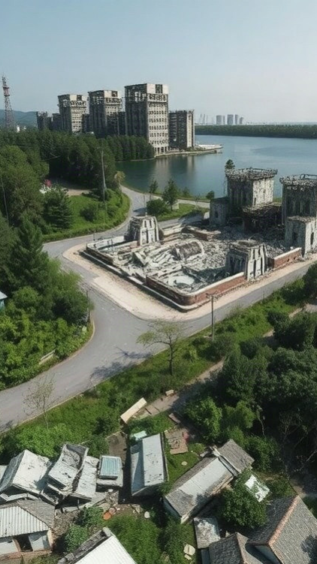
Экологические последствия Фукусимы
В результате аварии на АЭС Фукусима-1 в марте 2011 года было зафиксировано радиационное загрязнение почвы и воды в радиусе десятков километров от станции.
В более чем 200 квадратных километрах зоны воздействия произошло значительное уменьшение популяций флоры и фауны.
Более 150 тысяч человек были вынуждены покинуть свои дома, а восстановительные работы и контроль уровня радиации в регионе продолжаются до сих пор.

Slide 7
Реакция международного сообщества
1
2
В первые дни после аварии на Чернобыльской АЭС более 116 тысяч человек были эвакуированы из 30-километровой зоны вокруг станции, в то время как после землетрясения и цунами в Японии в 2011 году около 164 тысяч жителей префектуры Фукусима были временно переселены. Международные организации, такие как МАГАТЭ, немедленно отреагировали на обе катастрофы, направив экспертов и предоставив техническую помощь.
По состоянию на сегодняшний день международные усилия по ликвидации последствий Чернобыльской аварии включают финансирование в размере более 600 миллионов евро, тогда как поддержка мер по дезактивации и реабилитации земель в Японии после Фукусимы составила более 15 миллиардов долларов США.

Slide 8
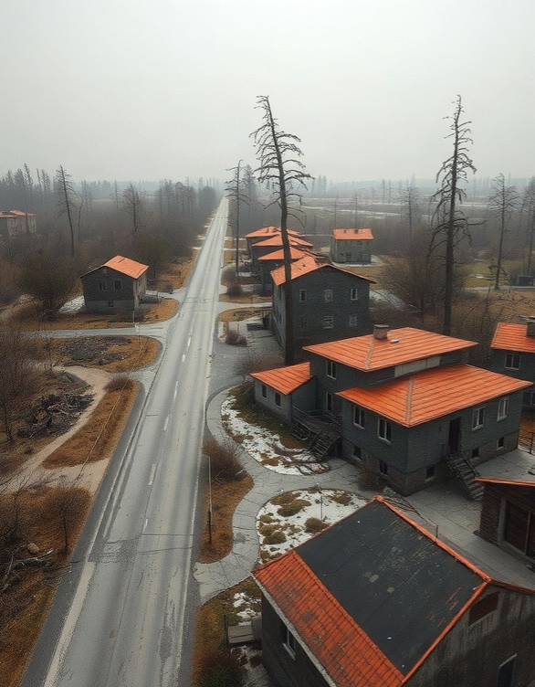
Уроки Чернобыля для ядерной безопасности
В результате аварии на Чернобыльской АЭС было загрязнено около 200 тысяч квадратных километров территории, в зоне поражения оказались более 7 миллионов человек. Были эвакуированы свыше 115 тысяч жителей из 188 населённых пунктов. Уроки Чернобыля показали необходимость усиления мер по обеспечению безопасности ядерных объектов и важность международного сотрудничества в сфере реагирования на радиационные аварии.

Slide 9
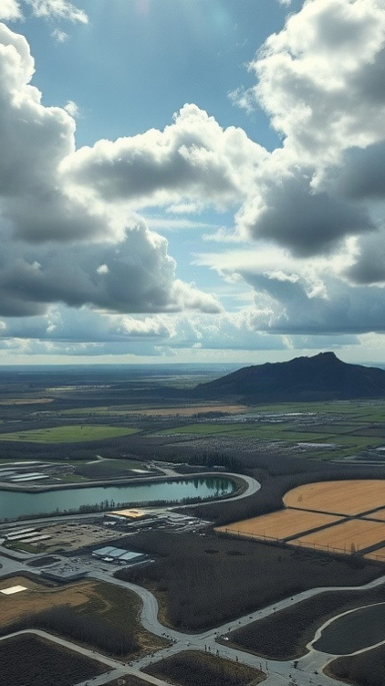
Сравнительная оценка мер по ликвидации последствий
В результате аварии на Чернобыльской АЭС было загрязнено более 150 тысяч квадратных километров территории, более 7 миллионов человек пострадали, включая жителей пострадавших районов и ликвидаторов.
После землетрясения и цунами в Японии в 2011 году на АЭС Фукусима-1 произошла авария, которая привела к эвакуации более 160 тысяч человек из прилегающих районов, и зона отчуждения составила около 30 квадратных километров.
Несмотря на масштаб различий, меры по ликвидации последствий включали дезактивацию территорий и переселение жителей, при этом количество затраченных ресурсов и вовлечённых специалистов было также существенным в обоих случаях.

Slide 10
Социальные последствия Чернобыля
1
2
В результате аварии в Чернобыле более 7 миллионов человек в Беларуси, России и Украине были вынуждены переселиться из загрязнённых районов, оставив свои дома и привычные условия жизни.
В зоне отчуждения и за её пределами более 300 тысяч человек подверглись воздействию радиации, что привело к увеличению заболеваемости раком, в первую очередь, щитовидной железы, на десятки процентов по сравнению с доаварийным уровнем. Социально-экономические последствия чернобыльской катастрофы ощущаются до сих пор, а долгосрочные последствия для здоровья населения требуют постоянного медицинского наблюдения и поддержки со стороны государства.

Slide 11
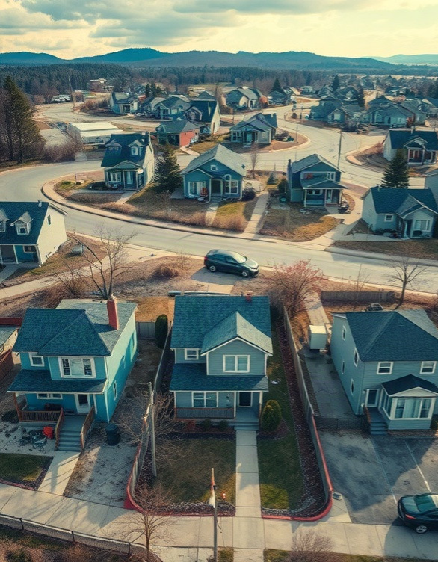
Социальные последствия Фукусимы
В результате аварии на АЭС «Фукусима-1» около 160 тысяч человек были вынуждены покинуть свои дома в радиусе 20 километров от станции.
Многие из них так и не вернулись, что привело к серьёзным социально-экономическим последствиям для региона. По состоянию на 2023 год, более 60 тысяч человек всё ещё числятся эвакуированными, что свидетельствует о долгосрочном влиянии катастрофы на жизнь людей.

Slide 12
Долгосрочные эффекты для здоровья населения
По данным ВОЗ, за первые несколько лет после аварии в Чернобыле количество заболеваний щитовидной железы увеличилось в десятки раз, было зафиксировано более 1700 случаев рака щитовидной железы среди детей и подростков.
В Японии после аварии на Фукусиме число обращений за медицинской помощью из-за подозрений на радиационные поражения в первые два года выросло на 25% по сравнению с предыдущим периодом, хотя большинство из них не подтвердились.
Исследования показывают, что долгосрочное воздействие радиации может привести к увеличению риска развития онкологических заболеваний на 3–7% в зависимости от уровня облучения.

Slide 13
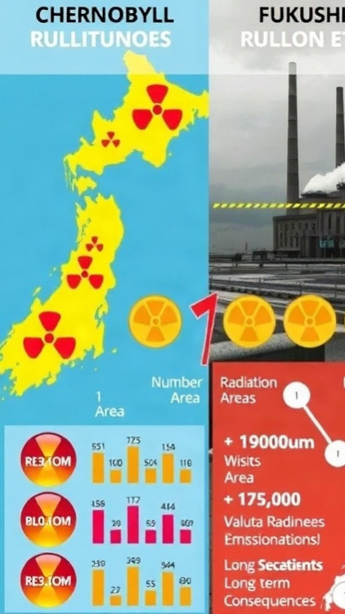
Будущее ядерной экологии: вызовы и перспективы
Диаграмма показывает сравнение последствий аварий на Чернобыльской и Фукусимской АЭС по четырём параметрам: площадь загрязнения, число эвакуированных, объём выбросов радиации и долгосрочные последствия. Все параметры представлены в процентах.

Slide 14
Спасибо за внимание!
Спасибо за внимание. В этой презентации мы рассмотрели последствия двух крупных ядерных аварий — в Чернобыле и Фукусиме, сравнили их и изучили реакцию международного сообщества. Мы также обсудили уроки, которые можно извлечь из этих событий для повышения ядерной безопасности и понимания долгосрочных экологических и социальных последствий.

